Slide 1
Claude Code 進階指南 — 全書架構圖表
心智圖・流程圖・系統架構圖・關係圖（Mermaid 生成，2026-07-21）

Slide 2
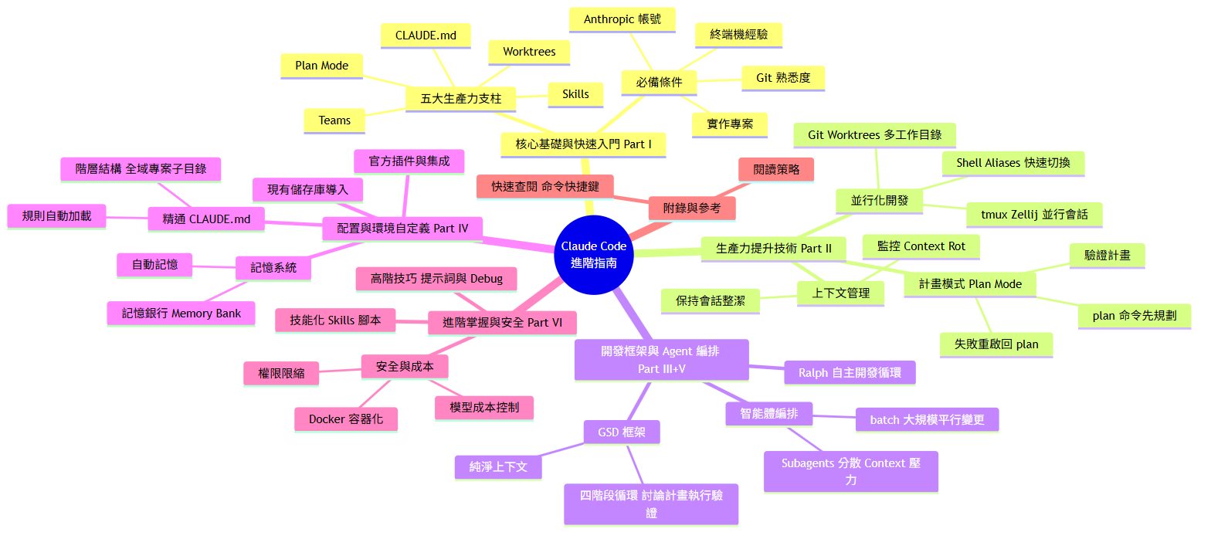
心智圖（中心放射）

Slide 3
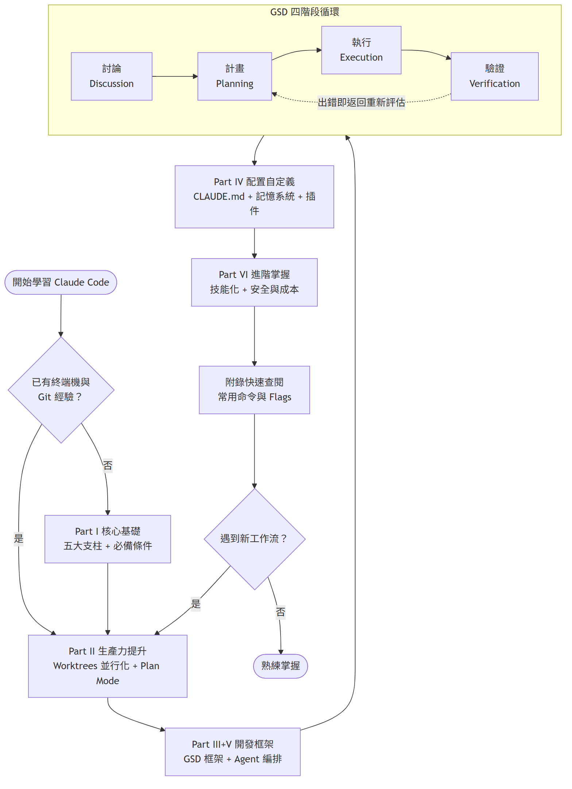
學習流程圖（含 GSD 四階段循環）

Slide 4
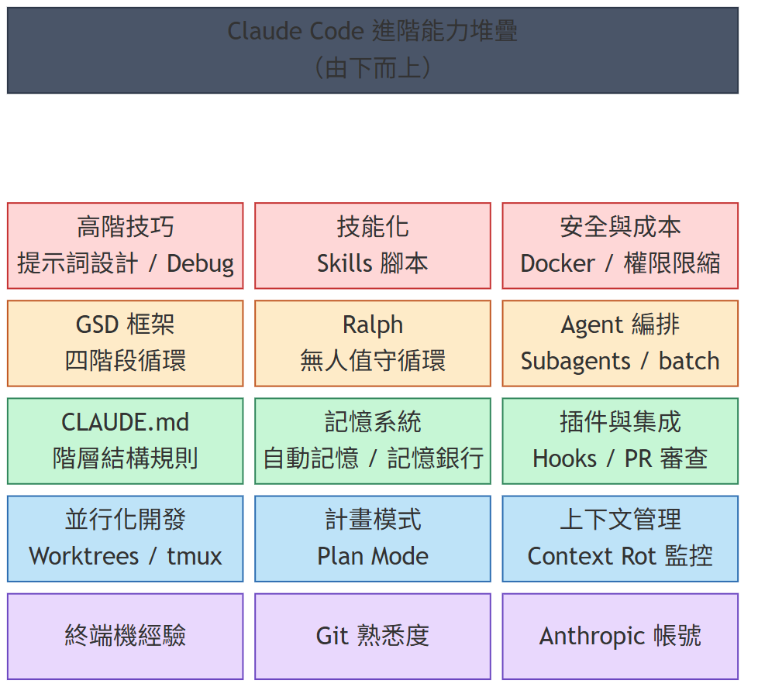
系統架構圖（能力堆疊）

Slide 5
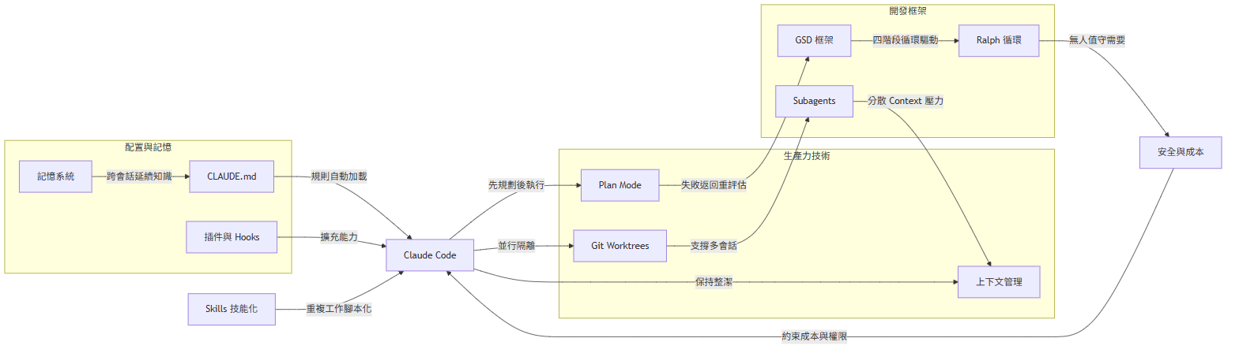
概念關係圖

